Slide 1

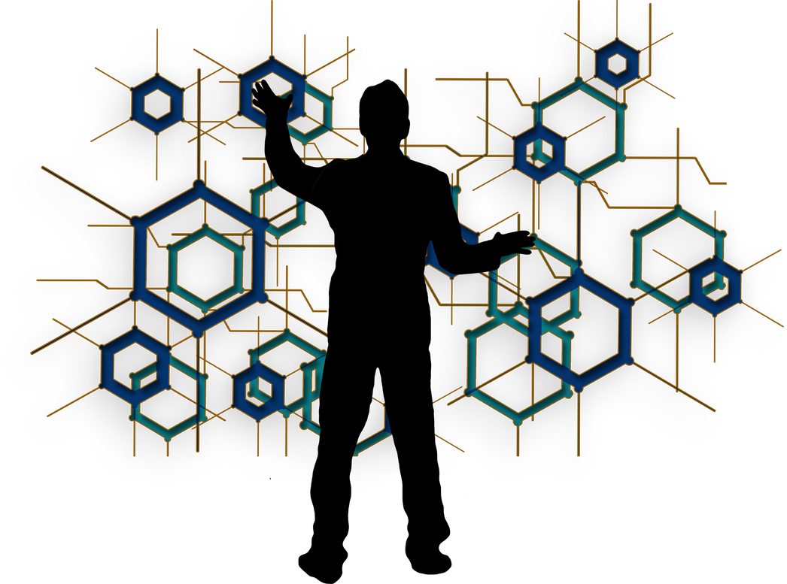

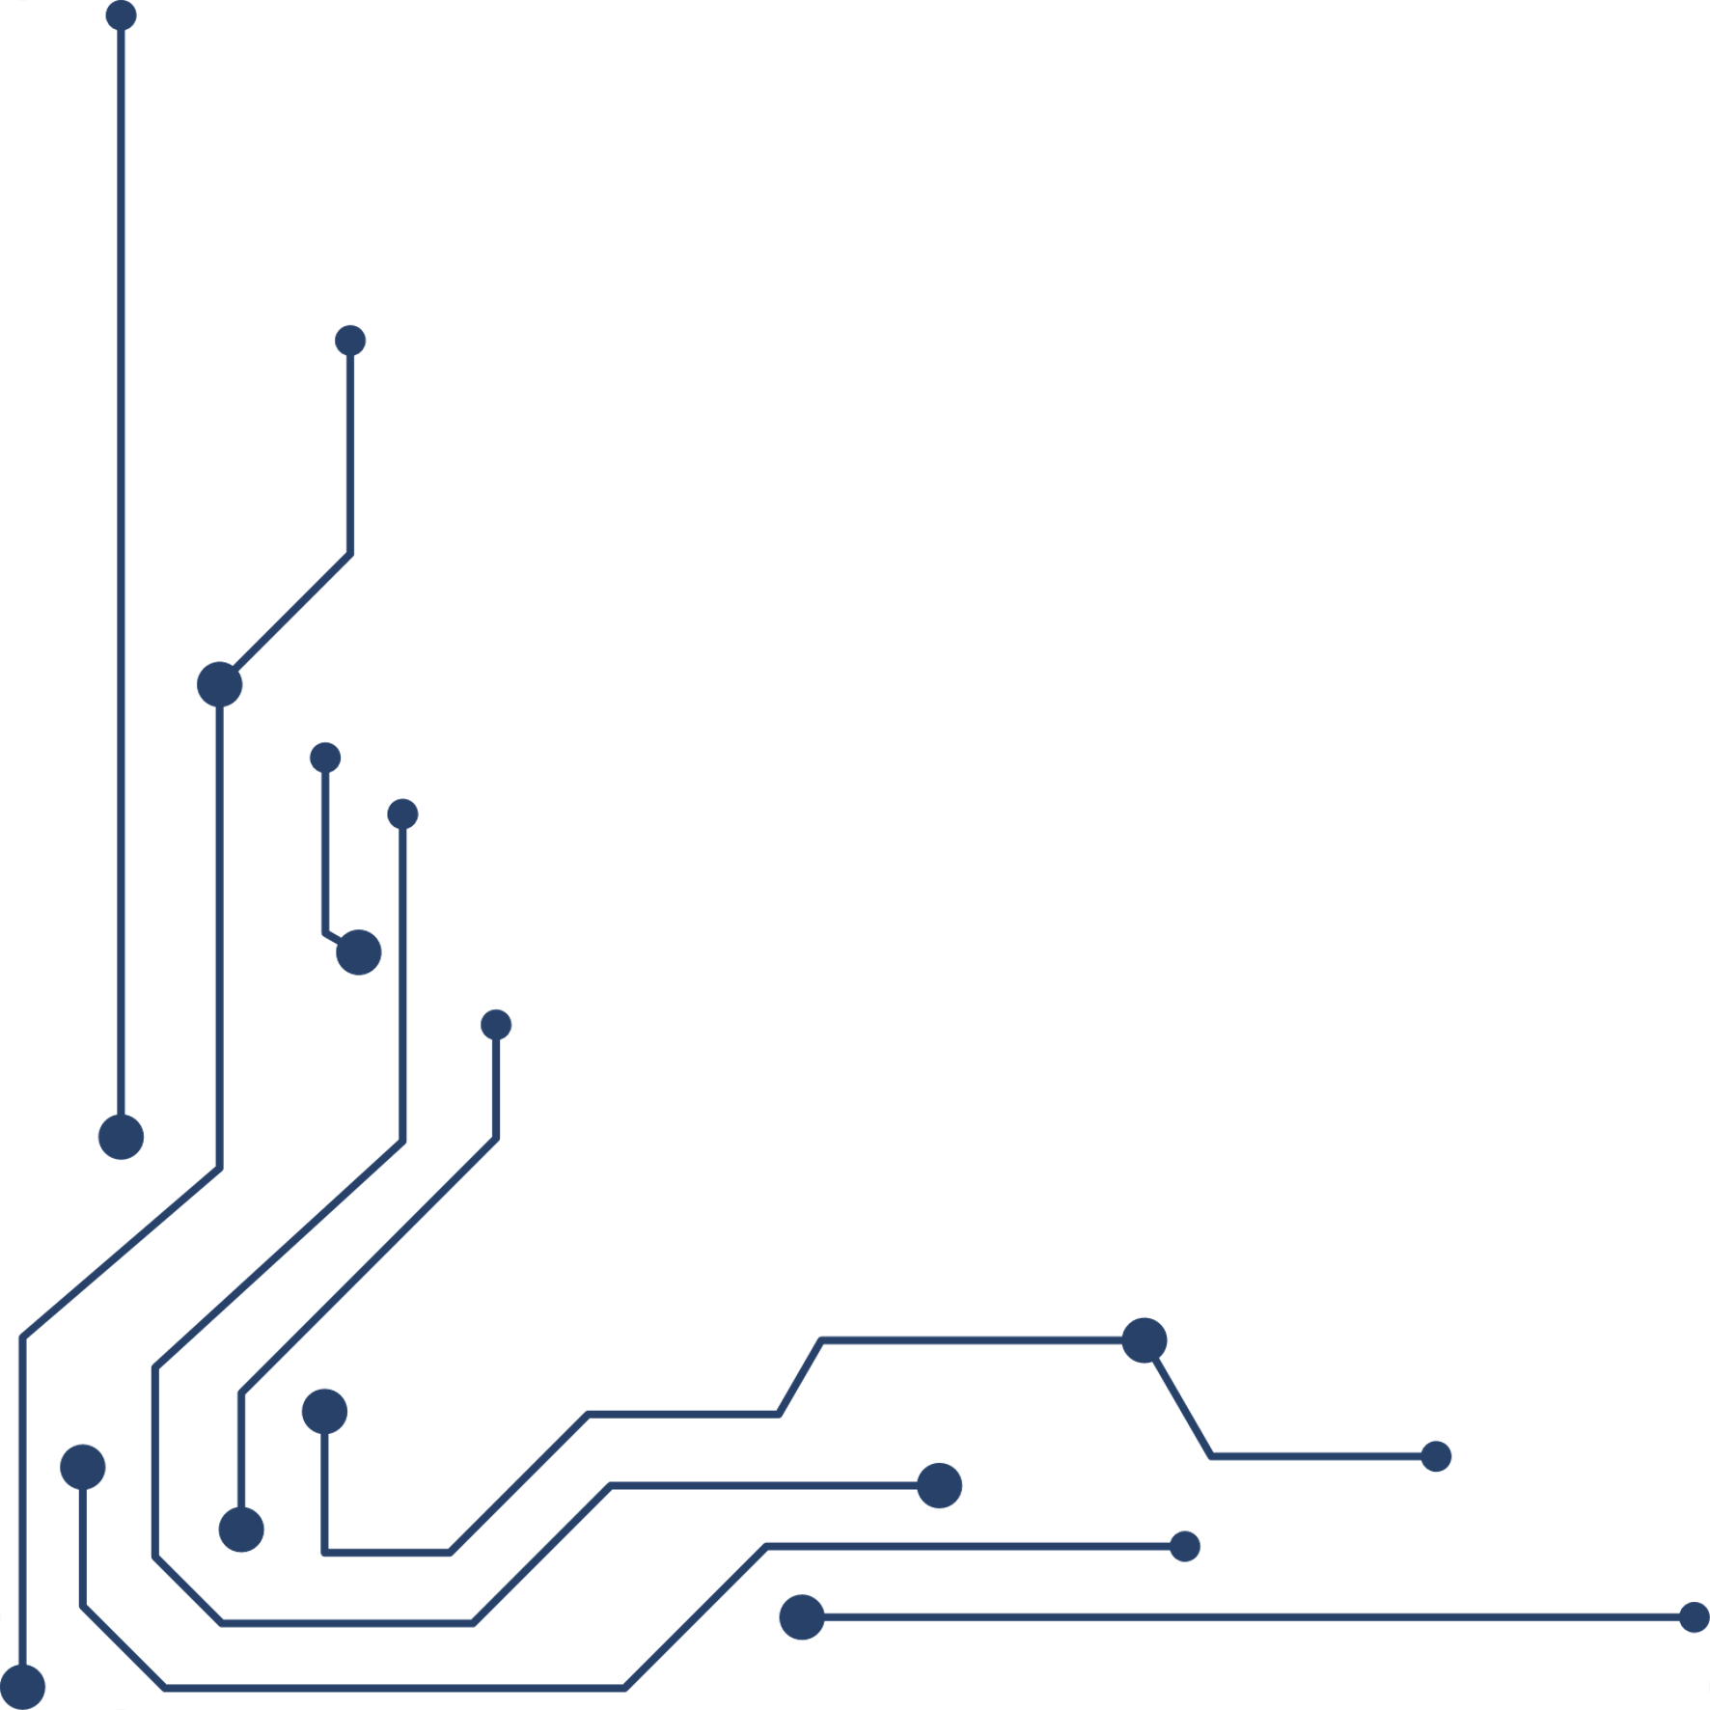
Epitech 2024
CLIENT ET SERVEUR
IRC
par: Lucas, Setayesh et William

Slide 2
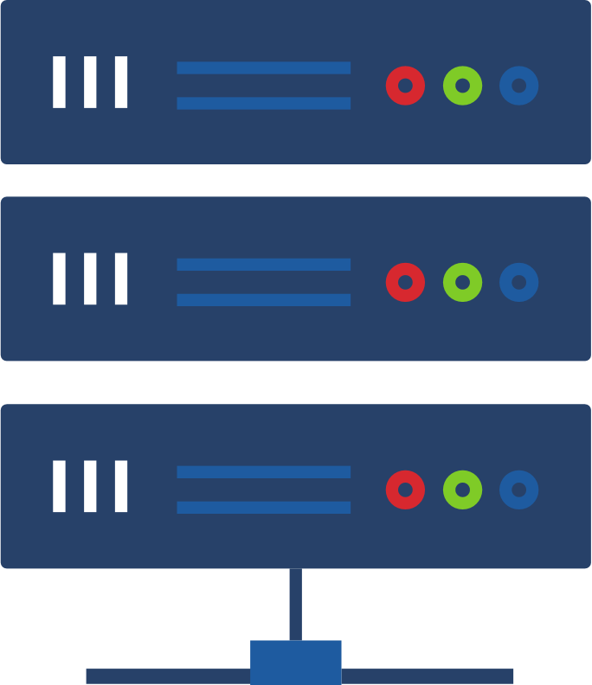

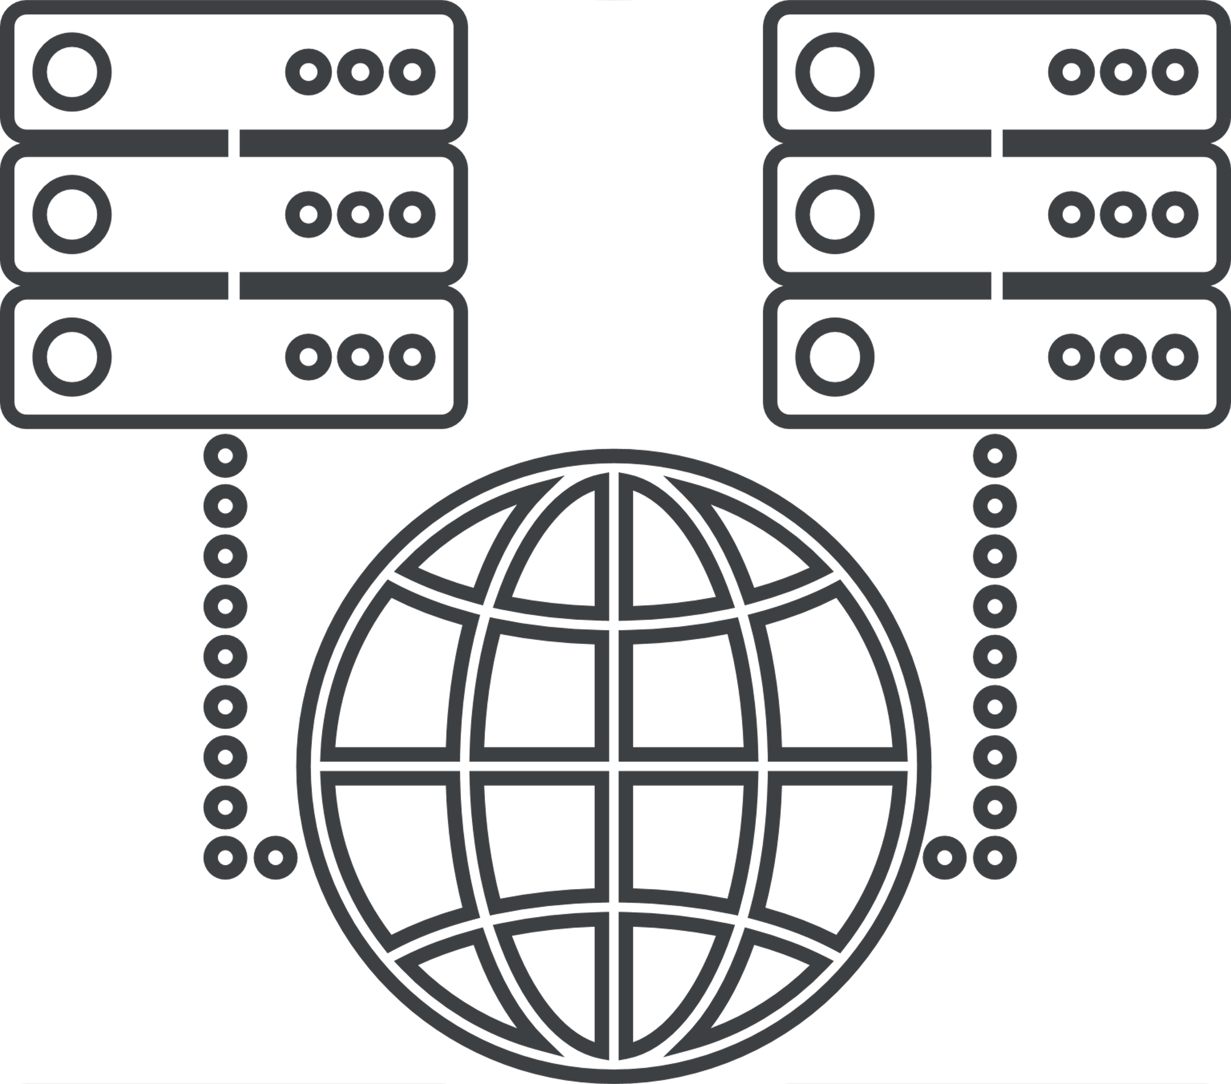
INTRODUCTION À NOTRE PROJET IRC
Chat IRC,
NodeJS/ExpressJS (backend),
ReactJS (frontend)
Fonctionnalités IRC,
multi-connexions,
gestion multi-canaux
Interface intuitive,
technologie moderne,
expérience utilisateur améliorée

Slide 3

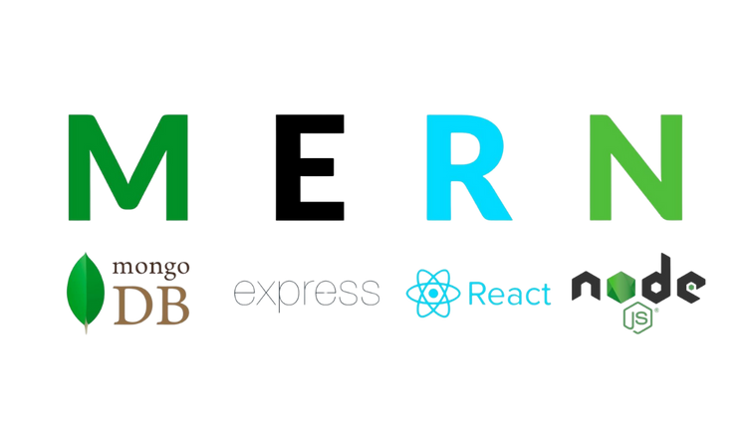




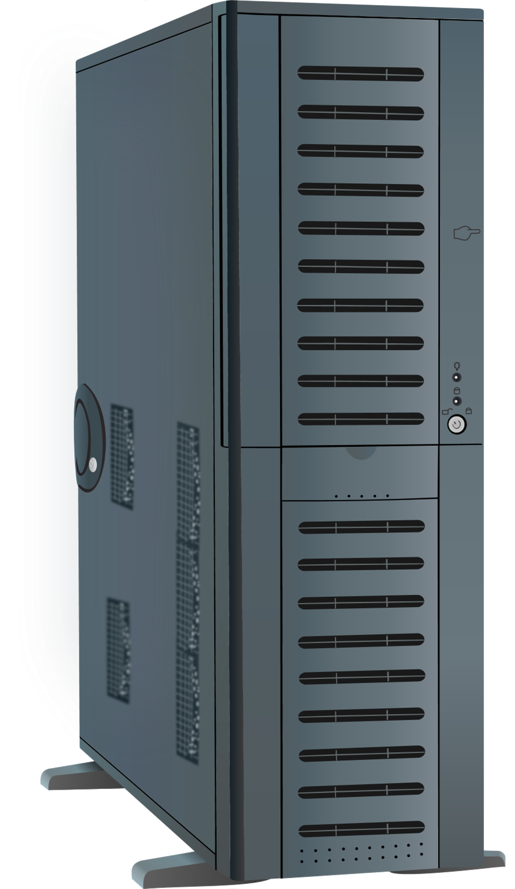
TECHNOLOGIES UTILISÉES

Slide 4



FONCTIONNALITÉS DU SERVEUR
Gestion de multiples canaux
Possibilité de rejoindre, créer, renommer, et supprimer des canaux
Notification lorsqu'un utilisateur rejoint ou quitte un canal

Slide 5


FONCTIONNALITÉS DU CLIENT
Définir un surnom
Lister les canaux disponibles & utilisateurs
Créer et supprimer des canaux
Rejoindre ou quitter un canal
Envoyer des messages & messages privés

Slide 6
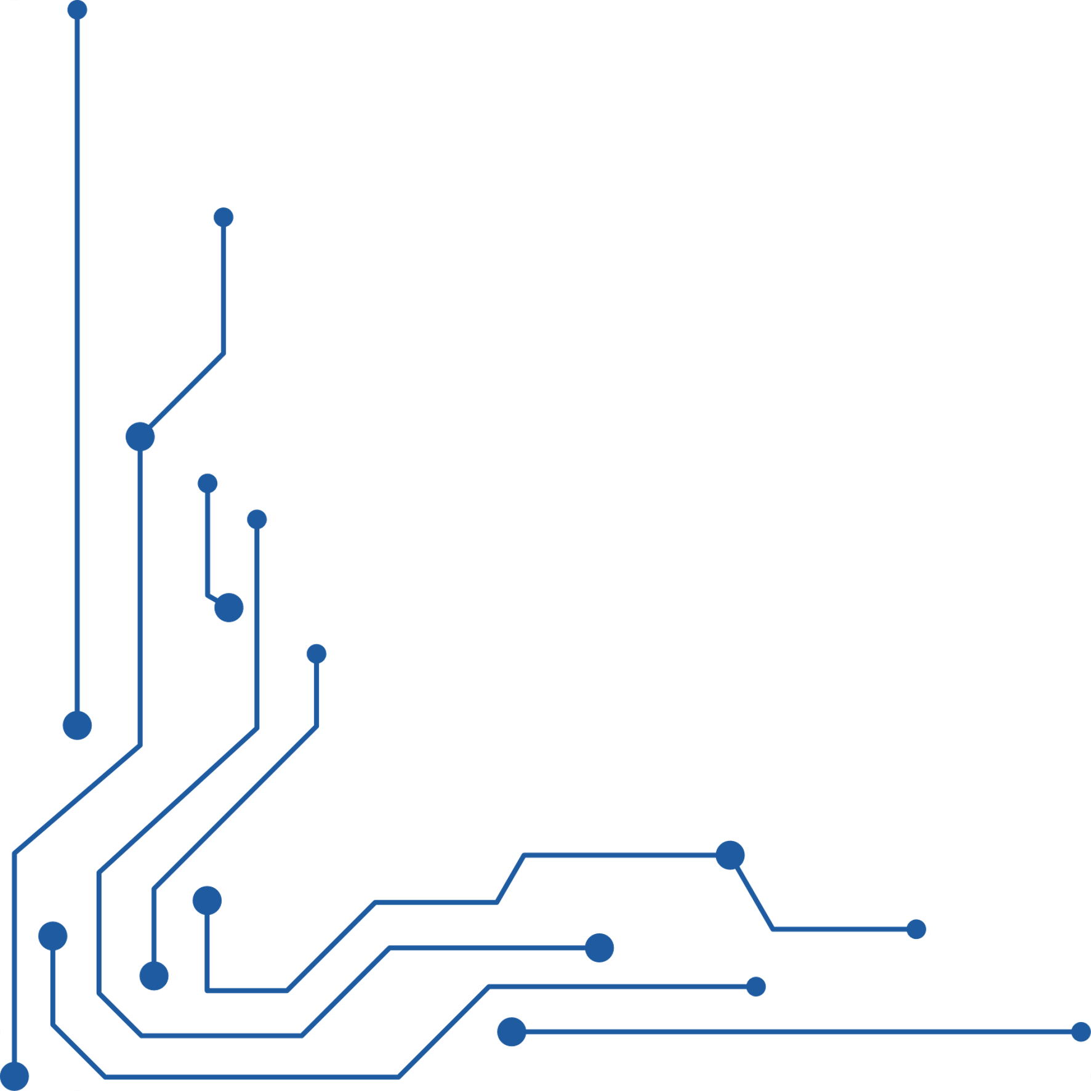





DÉMARRER!
CLIENT
SERVER
cd client
npm install
npm start
cd server
npm install
npm start
LOCALHOST:3000

Slide 7


DÉFIS ET SOLUTIONS
Mettre en place Socket.io
Tutoriels et guides
Prise en main de TypeScript
Lire la documentation officielle
Feelings

Slide 8



RÉPARTITION DES TÂCHES
Backend :
Frontend :
LUCAS
SETAYESH
LUCAS
WILLIAM

Slide 9
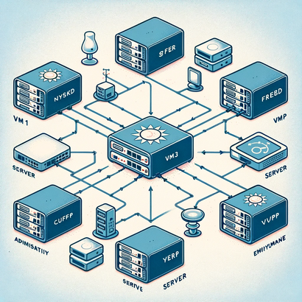




ÉQUIPE
Lucas
William
Sétayesh

Slide 10
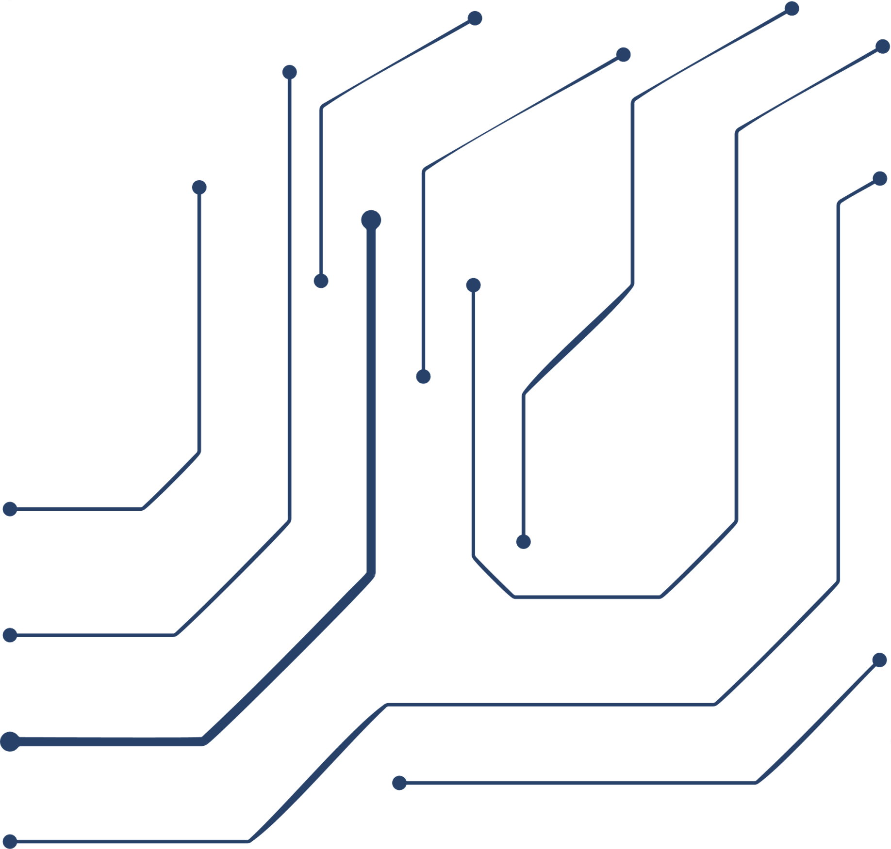



CONCLUSION
Merci pour votre attention!

